Slide 1
Dopravní a logistické zabezpečení evakuace
Bc. Klára Steinocherová

Slide 2
Důvody k řešení dané problematiky
Zájem o danou problematiku
Možnost realizovat a pracovat s aktuální tématikou
Získání nových zkušeností a poznatků

Slide 3
Cíl práce
Navržení postupu evakuace pacientů umístěných v Nemocnici Tábor, a.s. do náhradních zdravotnických zařízení v co nejkratším čase.

Slide 4
Použité metody
Metoda CPM „Critical Path Method“
Ganttův diagram

Slide 5
Nemocnice Tábor, a.s.
Vznik v roce 1940
Sídlo: ul. Kapitána Jaroše 1998/10, Tábor
Právní forma: akciová společnost
Podnikání: poskytnutí komplexní zdravotnické služby
Druhá největší nemocnice v Jihočeském kraji
Celková rozloha: 3 644 m²
Tvořena 7 zdravotnickými areály

Slide 6
Pavilon Interních oborů
Aplikace problematiky evakuace pacientů
Nejnovější a nejmodernější budova nemocnice
Celková rozloha: 1 826 m²
8. podlažní budova:
    Rehabilitační oddělení
    Interní oddělení B + JIP
    Interní oddělení A+C
    Ambulance JIP + odborná ambulance
    Dětské oddělení
    Neurologie
    Plicní oddělení
    IT oddělení

Slide 7
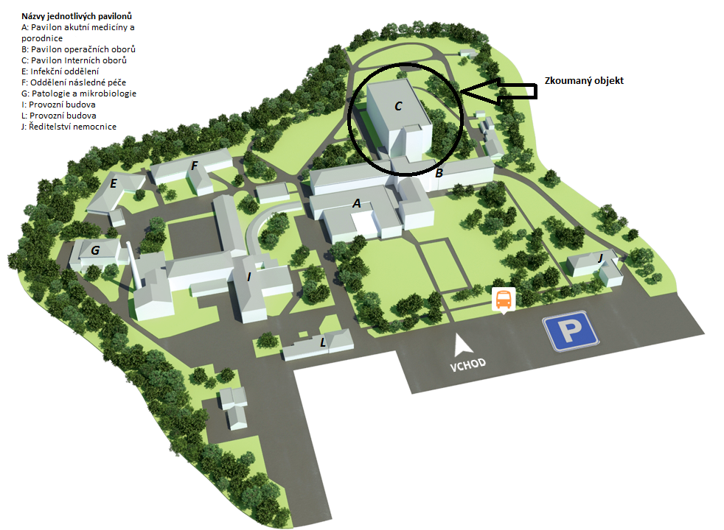
Nemocnice Tábor, a.s.

Slide 8
Evakuace Nemocnice Tábor, a.s.
Celkový počet evakuovaných pacientů: 108 (z toho 88 pacientů přepraveno do NZZ)
Shromaždiště osob a majetku
Osoby podílející se na evakuaci:
  Policie ČR
  Hasičský záchranný sbor
  Zdravotní záchranná služba
Zajištění dopravních prostředků

Slide 9
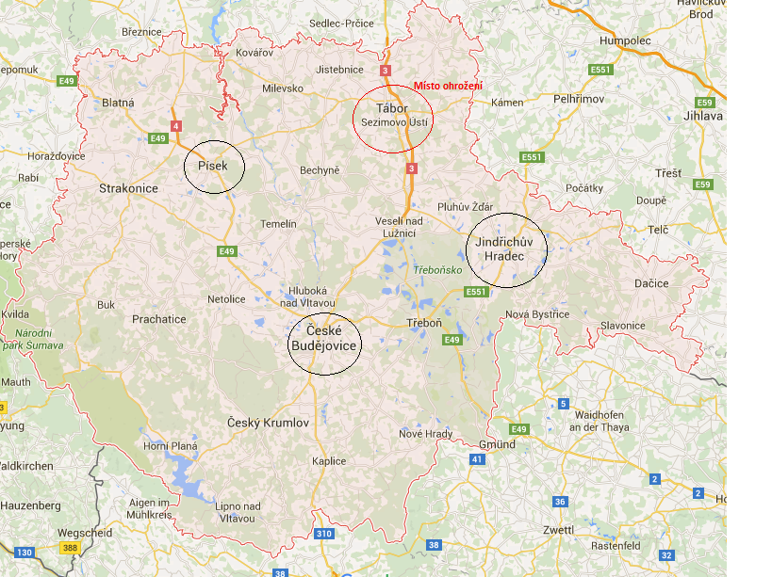
Náhradní zdravotnická zařízení

Slide 10
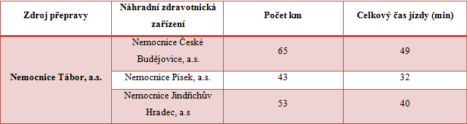
Přepravovaná vzdálenost do náhradních zdravotnických zařízení
Celkový čas jízdy vypočten vzorcem:
  t……doba jízdy sanitky ze zdroje do NZZ
  s…...vzdálenost zdroje a cíle NZZ (km)
  v…..průměrná rychlost sanitky (80 km/h)

Slide 11
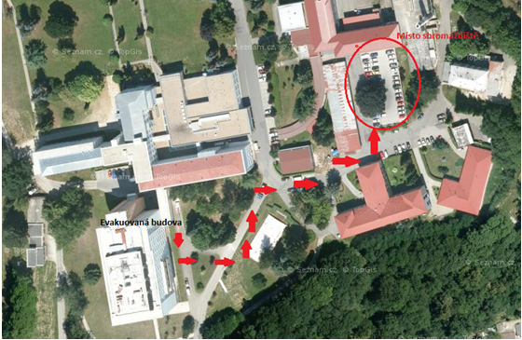
Shromaždiště při evakuaci do NZZ (před G centrem)

Slide 12
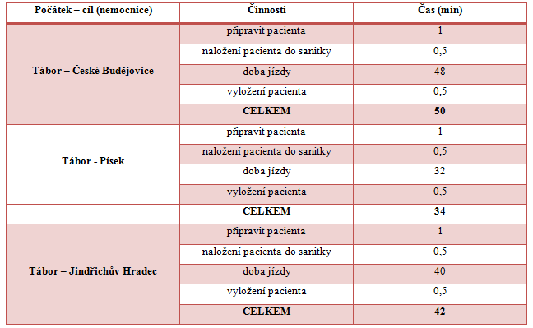
Celková doba úkonů a jízdy do NZZ

Slide 13
Proces evakuace do NZZ
NZZ Tábor:
  Sanitní vozy: 9
NZZ Písek
  Sanitní vozy: 10
  Počet přepravených pacientů: 36
NZZ Jindřichův Hradec
  Sanitní vozy: 7
  Počet přepravených pacientů: 15
NZZ České Budějovice
  Sanitní vozy: 10
  Počet přepravených pacientů: 37

Slide 14
Závěr
Původní čas evakuace do NZZ: 271 min (4h 31 min)
Nově vypočtený čas evakuace do NZZ: 230 min (3h 50 min)
Zvolení NZZ umístěných blíže k evakuované oblasti Nemocnice Tábor, a.s. => minimalizace času a zefektivnění procesu evakuace

Slide 15
Otázky vedoucího práce
Budou vaše evakuační opatření realizované?
Jaké další opatření (která povedou ke zvýšení bezpečnosti a plynulosti evakuace) lze ve zdravotnických zařízeních realizovat? Jedná se obecně o jakékoliv zařízení, prosím o stručnou charakteristiku.

Slide 16
Otázky oponenta
V teoretické části popisujete metodu CPM. Jak jste ji při zpracování návrhů využila?

Slide 17
DĚKUJI VÁM ZA POZORNOST

